Slide 1

MENDERES
İLÇE MİLLİ EĞİTİM MÜDÜRLÜĞÜ
İŞ SAĞLIĞI ve GÜVENLİĞİ
Adem KARAOĞLU
İş Güvenliği Uzmanı

Slide 2
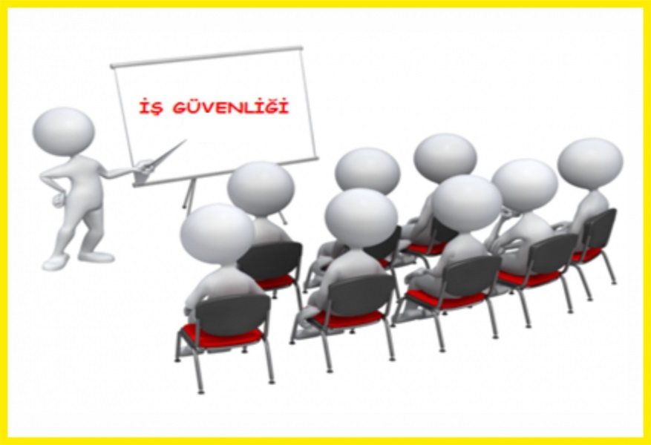
Tanıtım

Slide 3

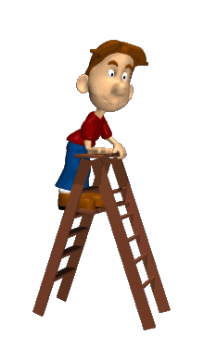
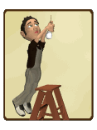


İSG BİRİMİ OLARAK GÖREVİMİZ
Risk Analizi Yapmak
Acil Durum Eylem Planını Yapmak
Çalışan Eğitimleri ve Kayıt
Kontrol, Takip ve Denetim
İlgili Birimlerle İşbirliği Rehberlik
Notes:
video

Slide 4


Bu sözler sizlere tanıdık geliyor mu?
Öyle yaparsam iş
yetişmez.
Bana bir şey olmaz!
Bizde büyük kaza
olmaz.
20 senedir böyle
yapıyorum, daha
başıma bir şey
gelmedi.
Baret baş ağrısı yapıyor,
kulaklık mantar yapıyor,
gözlük buhar yapıyor,
maskeyle daralıyorum…

Slide 5
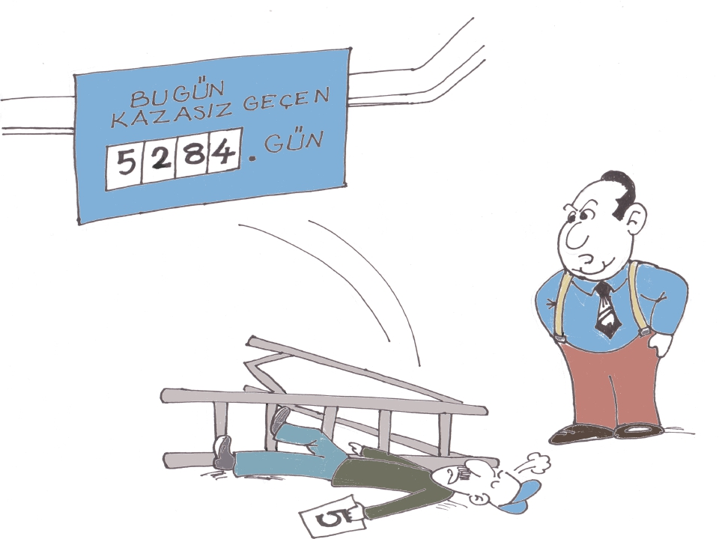

Slide 6
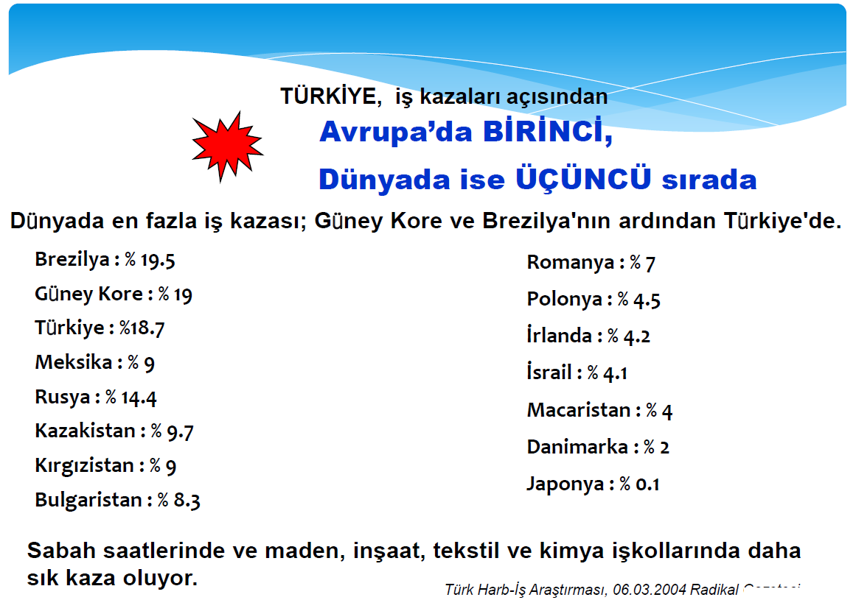

Slide 7
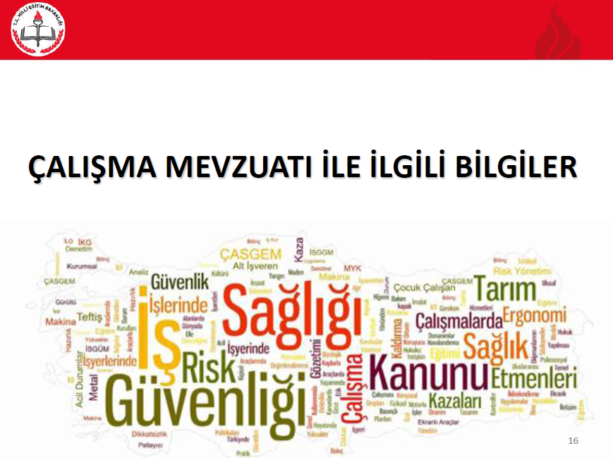

Slide 8
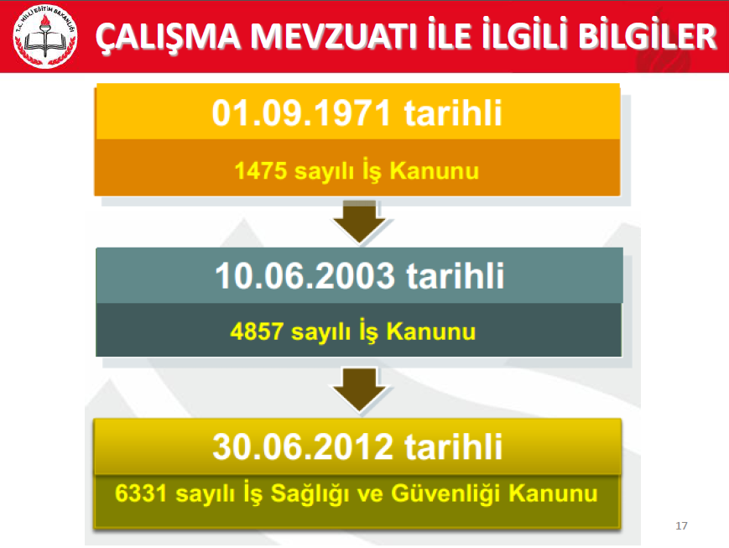

Slide 9
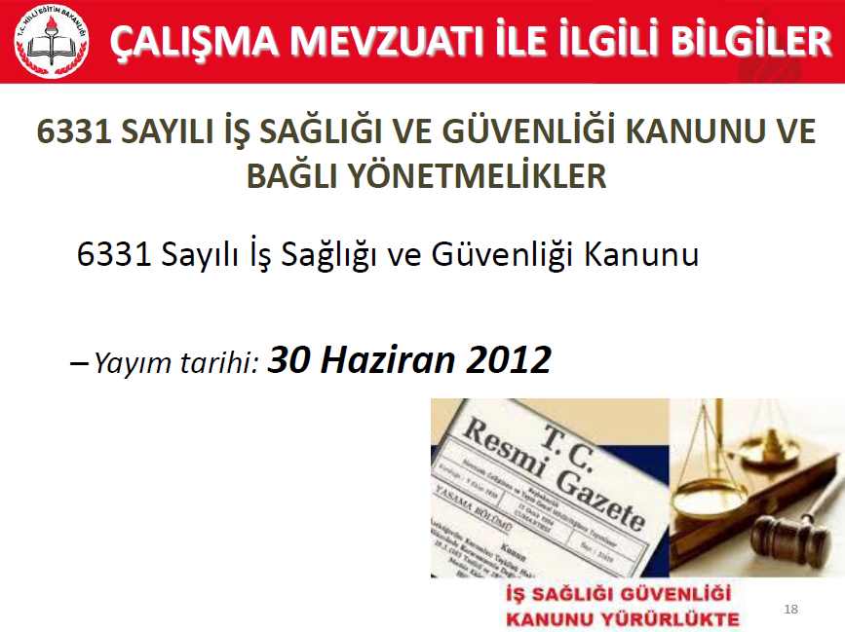

Slide 10
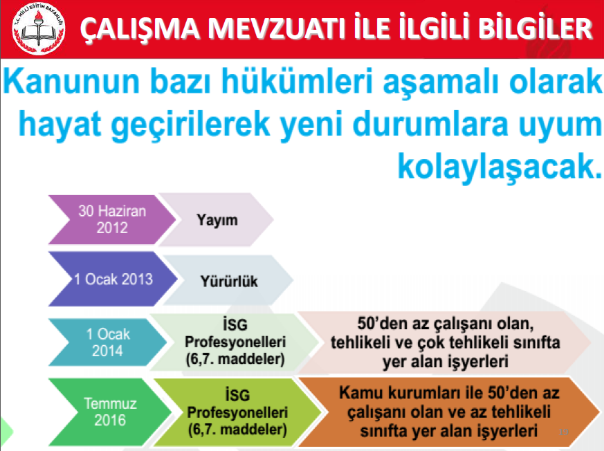

Slide 11


Slide 12
BU KANUNA NEDEN İHTİYAÇ VARDI?
İş hukukunun temel ilkesi olan işçiyi koruma, sağlık ve güvenliklerini güvence altına alma ilkesinin hayata geçirilmesi.
Avrupa Birliği’nin 89/391 Sayılı çerçeve direktifi
155 ve 161 Sayılı ILO Sözleşmeleri
4857 Sayılı İş Kanunu, tüm çalışanları kapsamına almaması
Bütün çalışanların İSG hizmeti almaya ihtiyacı olduğu
İSG’nin müstakil bir kanun olması gerekliliği
Notes:
6331 sayılı İş Sağlığı ve Güvenliği Kanunu’nun yürürlüğe girmesi ile mevzuattaki dağınıklığın giderilmesi, kapsamının genişletilmesi ve konulara bütüncül yaklaşım sergileyen bir yapıya kavuşturulması amaçlanmıştır.
İş sağlığı ve güvenliği ile ilgili hükümler 2003 yılı Haziran ayında yürürlüğe giren 4857 sayılı İş Kanunu’nun toplam 13 maddesinde düzenlenmiş idi.
İş Sağlığı ve Güvenliği Kanunu, esasen 4857 sayılı İş Kanunu'nda yer alan düzenlemeleri biraz daha açan, yönetmeliklerle yapılmış veya yapılabilecek düzenlemelerin bir bölümünü yasaya taşıyan bir anlayışla yapılmıştır.
6331 sayılı Kanunda yer alan işyerlerini tehlike sınıflarına ayırma, işverenlerin mesleki risk analizi yapma ve gereken önlemleri alma, uygulamayı denetleme yükümlülükleri ile çalışanların iş sağlığı ve güvenliği açısından eğitilmeleri, işyeri hekimi ve iş güvenliği uzmanlarının çalıştırılma yükümlülükleri, bunların görevleri, eğitimleri ve hatta işçi temsilciliği vb. pek çok konu zaten 4857 sayılı İş Kanununda ve ilgili yönetmeliklerinde vardı.

Slide 13
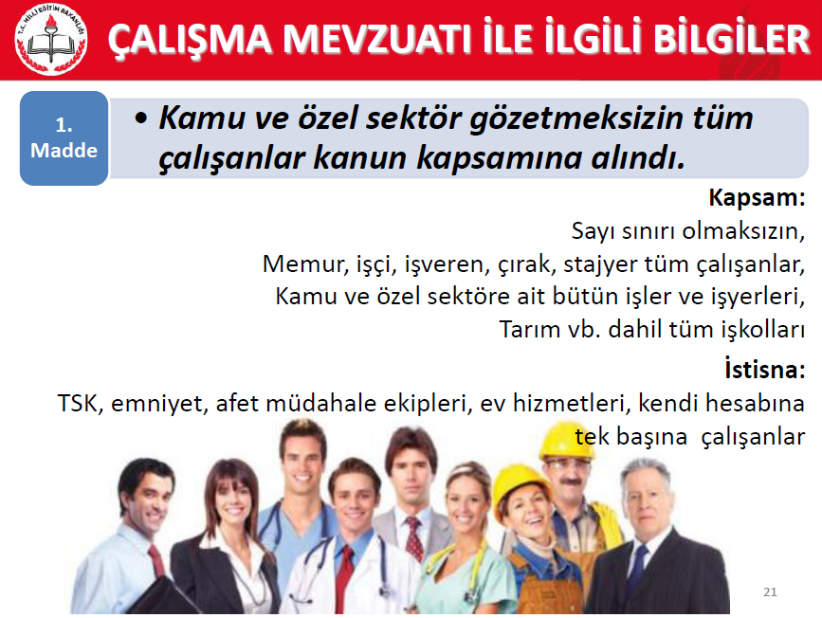

Slide 14


Slide 15
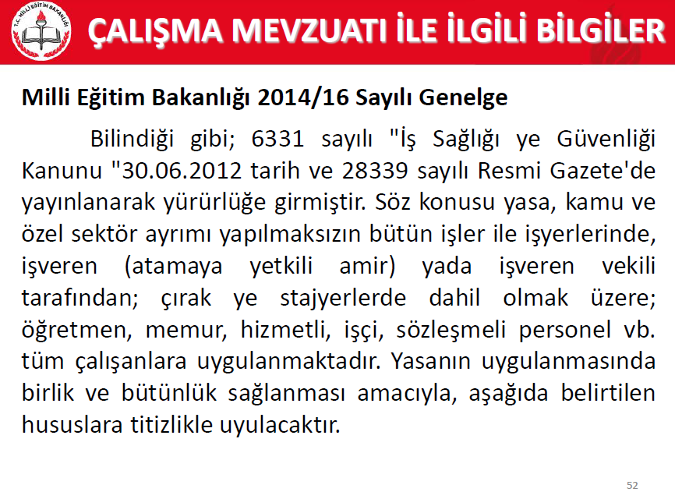

Slide 16
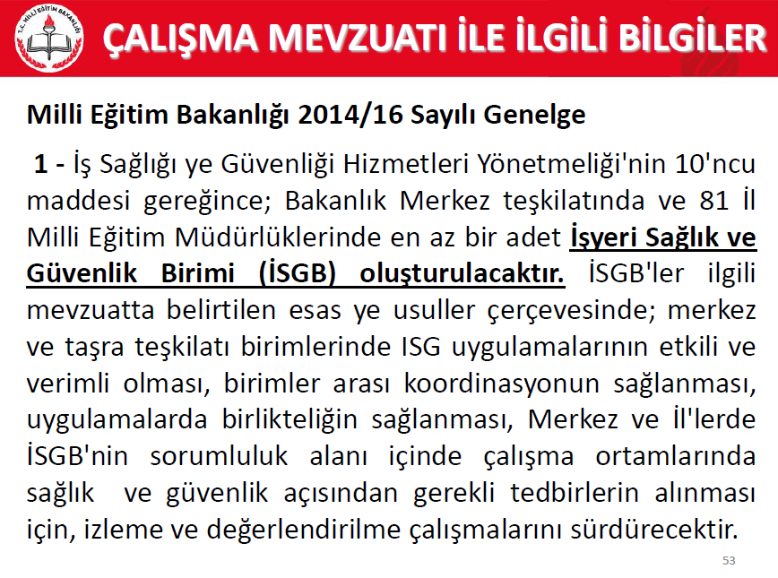

Slide 17
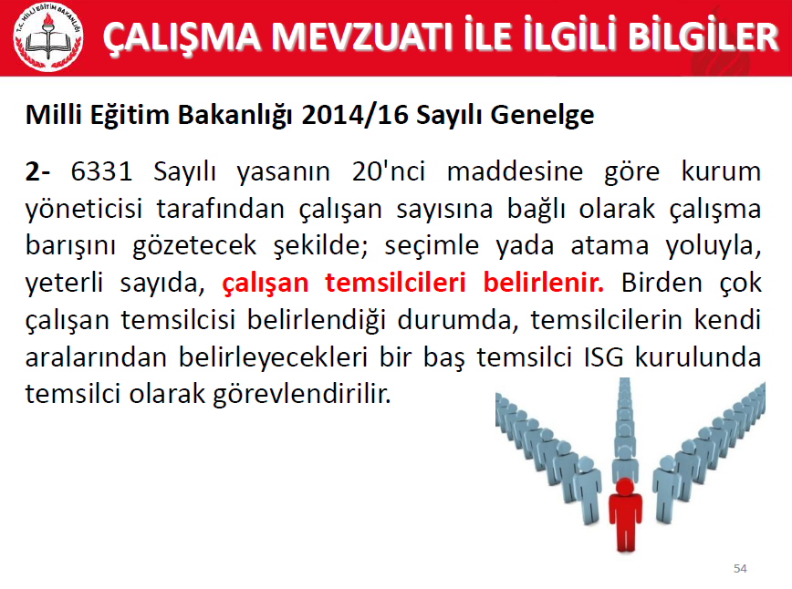

Slide 18
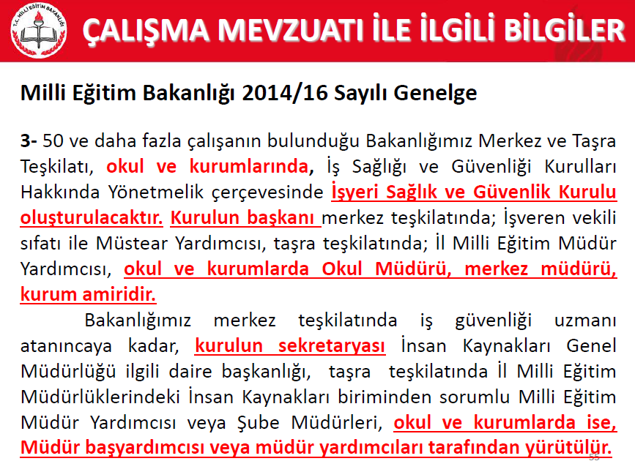

Slide 19
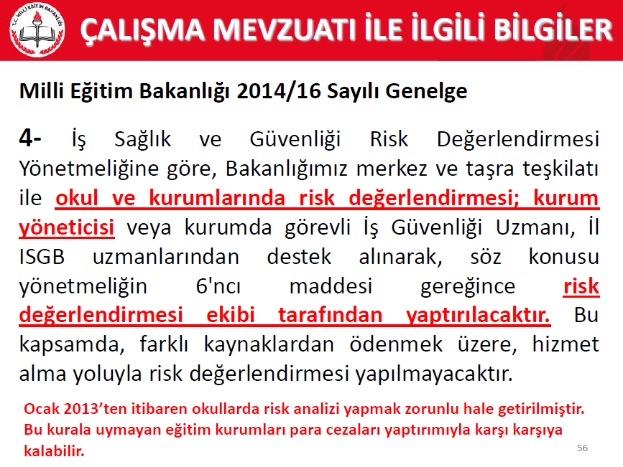

Slide 21

İzmir İl Milli Eğitim Müdürlüğü’ nün 03/09/2015 Tarih ve 8761115 sayılı yazısı gereğince Okul ve Kurum Müdürlüklerinde İSG Kurullarının Kurulması

Slide 22

Söz konusu yasa kamu ve özel söktör ayrımı yapmaksızın bütün işler ile iş yerlerinde işveren veya işveren vekili (Okul/Kurum Md.) tarafından çırak ve stajyerler dahil olmak üzere öğretmen, memur, hizmetli, işçi, sözleşmeli personel vb. Tüm çalışanlara uygulanmaktadır.

Slide 23


Söz konusu yönetmelik Kamu kurumlarında da iş sağlığı ve güvenliği tedbirlerini alma İSG Kurulu ve Risk Değerlendirme ekibi oluşturma zorunluluğu getirmiştir.

Slide 24
MEB 2014/16 Sayılı Genelge
* Söz konusu genelge gereği okullarda oluşturulacak İSG Kurularının başkanı İşveren veya İşveren vekili olarak Okul ve Kurum Müdürüdür.
* Oluşturulacak İSG Kurularına İSG Uzmanı atanıncaya kadar Kurulun sekreteryası Müdür Başyardımcısı veya Müdür Yardımcısıdır.

Slide 25
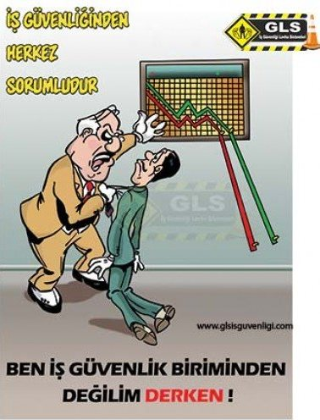
Kurul aşağıda belirtilen kişilerden oluşur:
a) İşveren veya işveren vekili, (Okul müdürü)
b) İş güvenliği uzmanı,
c) İşyeri hekimi,
ç) İnsan kaynakları, personel, sosyal işler veya idari ve mali işleri yürütmekle görevli bir kişi, (Md.Yard.)
d) Bulunması halinde sivil savunma uzmanı, (Md.belirler)
e) Çalışan temsilcisi, işyerinde birden çok çalışan temsilcisi olması halinde baş temsilci. (Seçimle ya da Md.belirler) (03/09/2015 tarihli yazı)

Slide 26
KURULUN
GÖREV
VE
YETKİLERİ
a) İşyerinin niteliğine uygun bir iş sağlığı ve güvenliği iç yönerge taslağı hazırlamak, işverenin veya işveren vekilinin onayına sunmak ve yönergenin uygulanmasını izlemek, izleme sonuçlarını rapor haline getirip alınması gereken tedbirleri belirlemek ve kurul gündemine almak,

Slide 27
KURULUN
GÖREV
VE
YETKİLERİ
b) İş sağlığı ve güvenliği konularında o işyerinde çalışanlara yol göstermek,
c) İşyerinde iş sağlığı ve güvenliğine ilişkin tehlikeleri ve önlemleri değerlendirmek, tedbirleri belirlemek, işveren veya işveren vekiline bildirimde bulunmak

Slide 28
KURULUN
GÖREV
VE
YETKİLERİ
ç) İşyerinde meydana gelen her iş kazası ve işyerinde meydana gelen ancak iş kazası olarak
değerlendirilmeyen işyeri ya da iş ekipmanının zarara uğratma potansiyeli olan olayları veya meslek hastalığında yahut iş sağlığı ve güvenliği ile ilgili bir tehlike halinde gerekli araştırma ve incelemeyi yapmak, alınması gereken tedbirleri bir raporla tespit ederek işveren veya işveren vekiline vermek,
(Kaza Raporu ve Ramak Kala Olaylarının Bildirimi)

Slide 29
KURULUN
GÖREV
VE
YETKİLERİ
d) İşyerinde iş sağlığı ve güvenliği eğitim ve öğretimini planlamak, bu konu ve kurallarla ilgili
programları hazırlamak, işveren veya işveren vekilinin onayına sunmak ve bu programların
uygulanmasını izlemek ve eksiklik görülmesi halinde geri bildirimde bulunmak,

Slide 30
KURULUN
GÖREV
VE
YETKİLERİ
e) İşyerinde yapılacak bakım ve onarım çalışmalarında gerekli güvenlik tedbirlerini planlamak ve bu tedbirlerin uygulamalarını kontrol etmek,
f) İşyerinde yangın, doğal afet, sabotaj ve benzeri tehlikeler için alınan tedbirlerin yeterliliğini ve
ekiplerin çalışmalarını izlemek,

Slide 31
KURULUN
GÖREV
VE
YETKİLERİ
g) İşyerinin iş sağlığı ve güvenliği durumuyla ilgili yıllık bir rapor hazırlamak, o yılki çalışmaları değerlendirmek, elde edilen tecrübeye göre ertesi yılın çalışma programında yer alacak hususları değerlendirerek belirlemek ve işverene teklifte bulunmak,

Slide 32
KURULUN
GÖREV
VE
YETKİLERİ
ğ) 6331 sayılı İş Sağlığı ve Güvenliği Kanununun 13 üncü maddesinde belirtilen çalışmaktan kaçınma Hakkı talepleri ile ilgili acilen toplanarak karar vermek,
h) İşyerinde teknoloji, iş organizasyonu, çalışma şartları, sosyal ilişkiler ve çalışma ortamı ile ilgili faktörlerin etkilerini kapsayan tutarlı ve genel bir önleme politikası geliştirmeye yönelik çalışmalar yapmak.

Slide 33
KURULUN
ÇALIŞMA USULLERİ
Kurul ayda en az bir kez toplanır.
Ancak: Kurul Kararı ile
tehlike sınıfında iki ayda bir,
az tehlikeli sınıfında üç ayda bir toplanabilir.
b) Toplantı gündemi Kurul üyelerine 48 saat önce duyurlur. Bir iş kazası durumunda kurul olağanüstü toplantıya çağırılır.

Slide 34
KURULUN
ÇALIŞMA USULLERİ
c) Kurul, salt çoğunluk ile Müdür başkanlığında toplanır. Çoğunluk sağlanaması durumunda tutanak düzenlenir.
d) Toplantıda alınan karalar imza altına alınır. Alınan kararlar işverene bildirilmiş sayılır.
e) Toplantıda alınan kararların gereği yapılır. Çalışanlara ilan edilir.

Slide 35
OKUL VE KURUM MÜDÜRLÜKLERİMİZ
TARAFINDA YAPILMASI GEREKENLER
1-OSGK: Okul ISG Kurulu oluşturulması

Slide 36

OKUL VE KURUM MÜDÜRLÜKLERİMİZ
TARAFINDA YAPILMASI GEREKENLER
2- ASGB: Alan Sağlık ve Güvenlik Kurulu oluşturulması (MTAL İçin)

Slide 37
OKUL VE KURUM MÜDÜRLÜKLERİMİZ
TARAFINDA YAPILMASI GEREKENLER
3- Çalışan temsilcisi seçimi (6331/20 Md.)

Slide 38
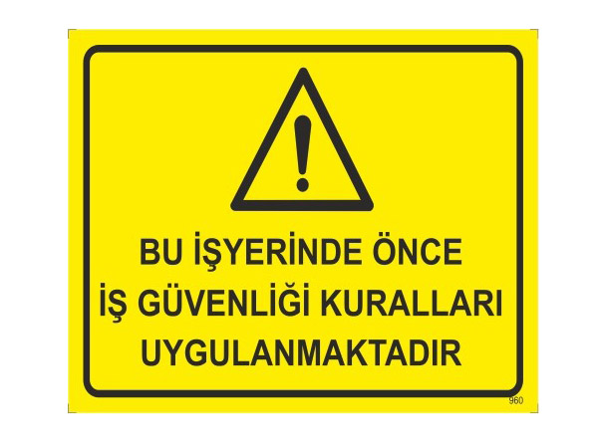
OKUL VE KURUM MÜDÜRLÜKLERİMİZ
TARAFINDA YAPILMASI GEREKENLER
4- Okul/Kurum İç Yönergesinin hazırlanması

Slide 39
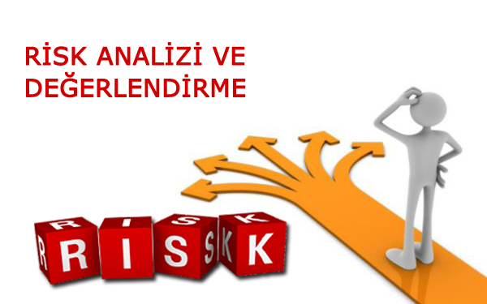
OKUL VE KURUM MÜDÜRLÜKLERİMİZ
TARAFINDA YAPILMASI GEREKENLER
5- Risk Değerlendirme Ekibi oluşturulması

Slide 40
OKUL VE KURUM MÜDÜRLÜKLERİMİZ
TARAFINDA YAPILMASI GEREKENLER
7- OSGK üyelerine İSG eğitimlerinin verilmesi

Slide 41
OKUL VE KURUM MÜDÜRLÜKLERİMİZ
TARAFINDA YAPILMASI GEREKENLER
8- Çalışanlara İSG eğitimleri verilmesi

Slide 42

OKUL VE KURUM MÜDÜRLÜKLERİMİZ
TARAFINDA YAPILMASI GEREKENLER
6- Acil Durum Planlarının Yapılması (İlk yardım, tahliye, yangınla mücadele)

Slide 43
OKUL VE KURUM MÜDÜRLÜKLERİMİZ
TARAFINDA YAPILMASI GEREKENLER
9- Risk Değerlendirmesi yapmak/yaptırmak, (Kontrol listelerini kullanarak)

Slide 44
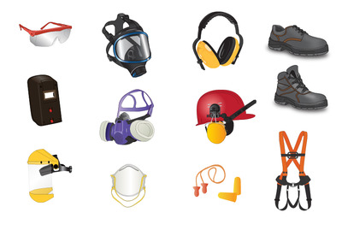
OKUL VE KURUM MÜDÜRLÜKLERİMİZ
TARAFINDA YAPILMASI GEREKENLER
10- KKD: Kişisel Koruyucu Donanım Hazırlanması

Slide 45
OKUL VE KURUM MÜDÜRLÜKLERİMİZ
TARAFINDA YAPILMASI GEREKENLER
11- Form ve belgeler ile raporlamanın yapılması
F01 Atölye İş Güvenliği Analiz Formu
F02 Makine Kullanma Talimatı
F03 Makine Bakım Kartı
F04 Makine Bilgi Formu
F05 Kaza ve Meslek Hastalığı Bildirim Formu
F06 Tehlike ve Risklerin Belirlenmesi Formu
F07-1 Tehlikelerin Derecelendirilmesi ve Değerlendirilmesi Formu
F07-2 5X5 Matris Yöntemi Formu
F08 Kontrol Tedbirleri Uygulanması Formu
F09 Risk Değerlendirmesi Formu
F10 OSGK/ASGK Toplantı Tutanağı
F11 Periyodik Kontrol Listesi Formu
F12 İş Sağlığı ve Güvenliği Denetleme Kontrol Listesi

Slide 46
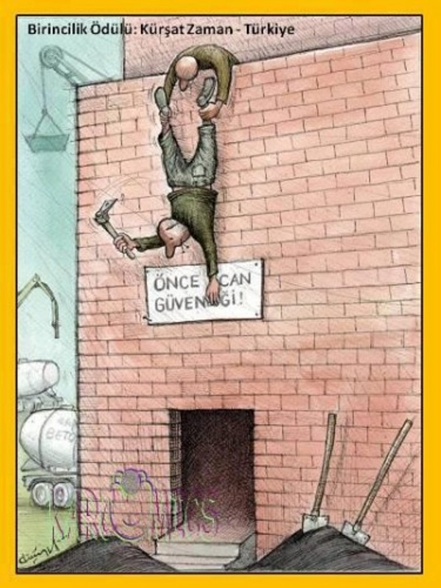
OKUL VE KURUM MÜDÜRLÜKLERİMİZ
TARAFINDA YAPILMASI GEREKENLER
*NOT* Okullarınızda İş-Kur tarafından TYÇP kapsamında çalışanlar.
* İlçe MEM personelidir.
Eğitimlerinden,
Muayenelerinden vb. İlçe MEM sorumludur.
* Bu personellerimiz için olası iş kazası ramak kala olayları öncelikle İlçe MEM İSG Bürosuna bildirilecektir.

Slide 47
6331 SAYILI İSG KANUNU
İş Kazası ve Meslek Hastalıkları Bildirimleri
İşveren tüm iş kazaları ve meslek hastalıklarının kaydını tutmak, gerekli incelemeleri yaparak rapor hazırlamak ve son dakika önlenmiş olayların dahi değerlendirmesini yapmak ile yükümlüdür.
İşverenler, iş kazalarını kazadan sonraki üç iş günü içinde
Sağlık hizmeti sunucuları veya işyeri hekimi tarafından bildirilen meslek hastalıklarını ise öğrendiği tarihten itibaren üç iş günü içinde SGK’ya bildirilecektir.

Slide 48
OKUL İDARECİLERİNİN DİKKAT EDECEĞİ HUSUSLAR
Çalışan temsilcisi seçimi,
Risk değerlendirme ekibi kurulması,
Acil durum ekibi oluşturulması,
İş Sağlığı ve Güvenliği Kurulu oluşturulması,
İş Sağlığı ve Güvenliği onaylı defterin tutulması,
Görev yetki ve sorumlulukların belirlenmesi,
Çalışan personelin genel sağlık muayenesinden geçirilmesi,
Makine talimatlarının hazırlanması,
Makine koruyucularının gözden geçirilmesi,
Kişisel Koruyucu Donanımların belirlenmesi,
İş Sağlığı ve Güvenliği uyum levhalarının belirlenmesi,

Slide 49
OKUL İDARECİLERİNİN DİKKAT EDECEĞİ HUSUSLAR
İş Sağlığı ve Güvenliği afişleri belirlenmesi,
İş Sağlığı ve Güvenliği talimatlarının oluşturulması,
Acil toplanma yerleri ve yönlendirme işaretlerinin belirlenmesi,
Yangın sistemlerinin kontrol edilmesi,
Operatör belgelerinin kontrol edilmesi,
Alarm ve tahliye tatbikatlarının yapılması,
Basınçlı tüp alanlarının belirlenmesi,
Trafik işaret ve yön levhalarının asılması,
Duyuru ve iletişim panolarının aktif kullanılması.

Slide 50
İSG KONUSU İLE İLGİLİ KANUN VE YÖNETMELİKLER
1) 6331 Sayılı İş Sağlığı ve Güvenliği Kanunu
2) İş Sağlığı ve Güvenliği Hizmetleri Hakkında Yönetmelik
3) İş Güvenliği Uzmanlarının Görev, Yetki, Sorumluluk ve Eğitimleri Hakkında Yönetmelik
4) İş Sağlığı ve Güvenliği Kurulları Hakkında Yönetmelik
5) İş Sağlığı ve Güvenliği Risk Değerlendirmesi Yönetmeliği
6) İşyerlerinde Acil Durumlar Hakkında Yönetmelik
7) Çalışanların İş Sağlığı ve Güvenliği Eğitimlerinin Usul ve Esasları Hakkında Yönetmelik
8) İşyeri Bina ve Eklentilerinde Alınacak Sağlık ve Güvenlik Önlemlerine İlişkin Yönetmelik
9) Ofislerde Risk Değerlendirmesi Rehberi
10) İşyerinde Kullanılan Sağlık ve Güvenlik İşaretleri İle İlgili Asgari Genel Gerekler
11 ) M.E.B. Destek Hizmetleri Genel Müdürlüğünün 2014/16 sayılı İSG Genelge

Slide 51
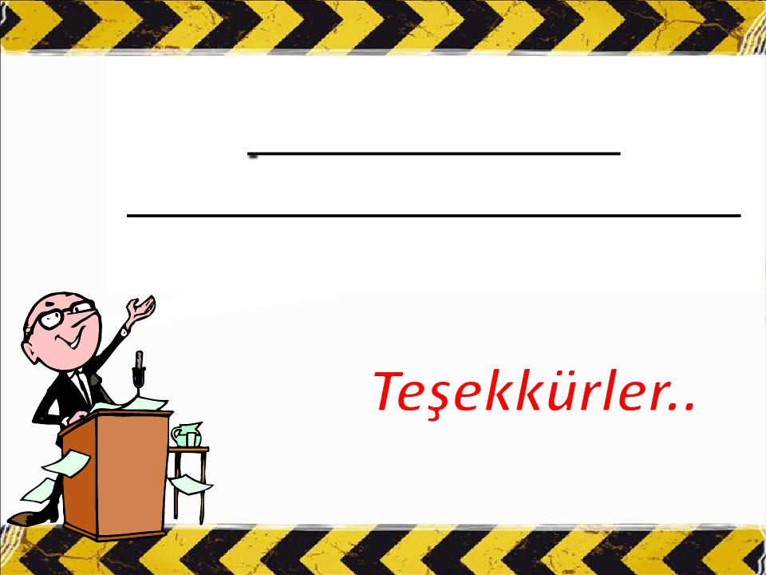
İŞ SAĞLIĞI VE GÜVENLİĞİ
HERKESİN HAKKI VE SORUMLULUĞUDUR...

